Slide 1

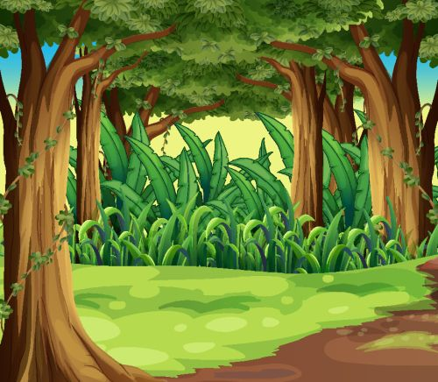
TRƯỜNG MẦM NON LONG BIÊN
LĨNH VỰC PHÁT TRIỂN NHẬN THỨC
Đề tài: Khám phá ngày phụ nữ Việt Nam 20-10
Giáo viên: Lê Thị Hoà
Lứa tuổi: MGB (3-4 tuổi)

Slide 2

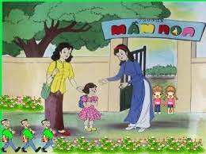
Bài hát: Mẹ và cô

Slide 3

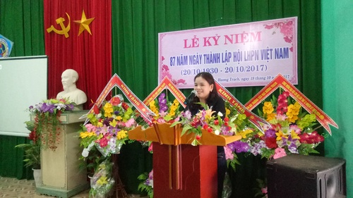
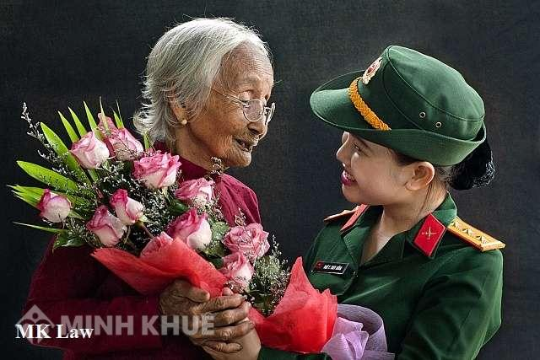
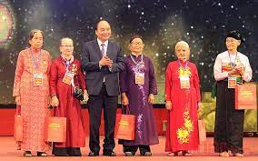
Hoạt động mít tinh tri ân
những người phụ nữ Việt Nam có công với đất nước
Hoạt động mít tinh 20-10
Tặng hoa người có công
Tặng quà người có công

Slide 4
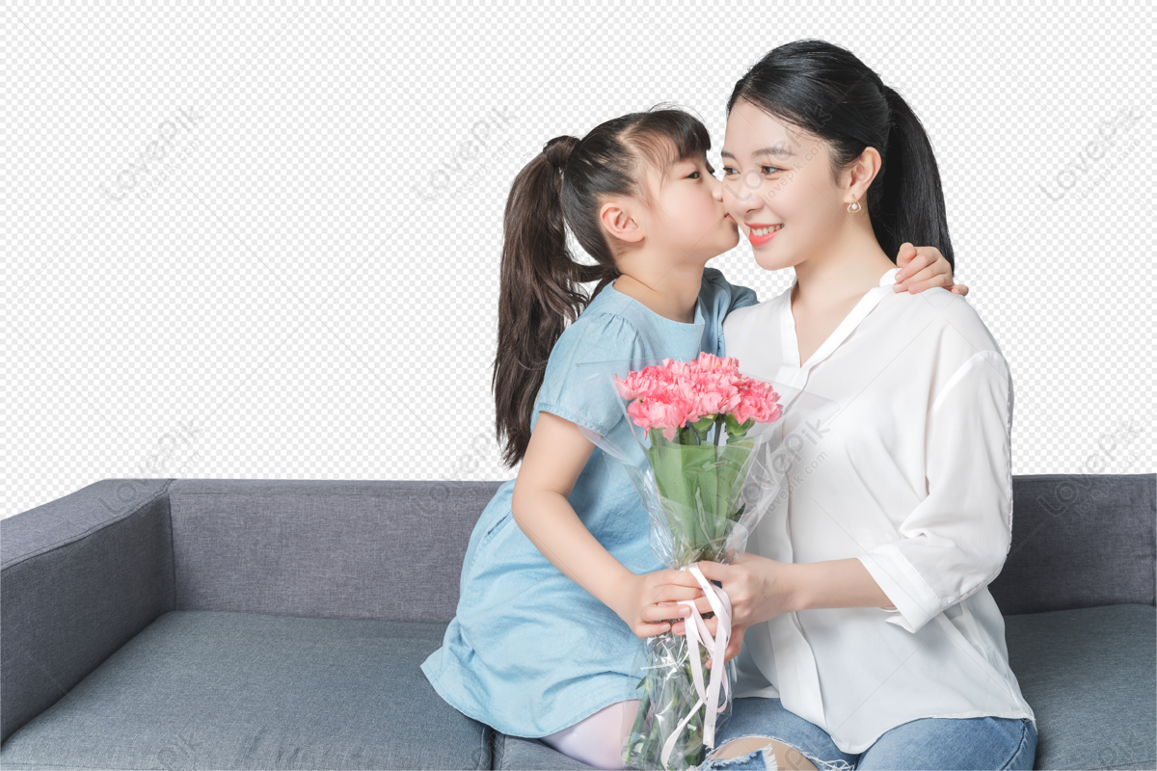
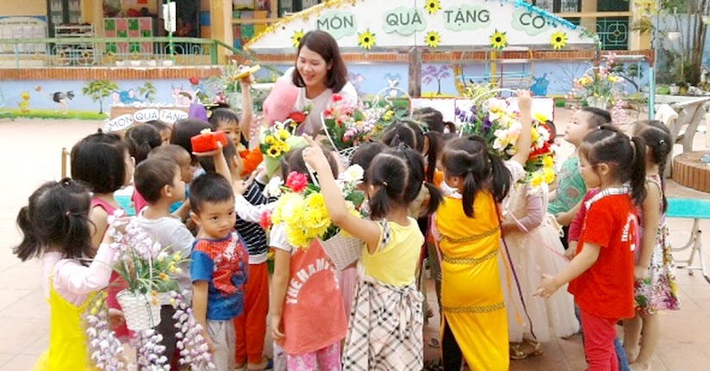
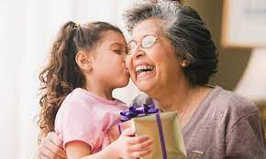
Một số hình ảnh tặng hoa, quà phụ nữ
Tặng hoa mẹ
Tặng hoa cô
Tặng quà bà

Slide 5


CÁC HOẠT ĐỘNG CHÀO MỪNG NGÀY 20-10

Slide 6

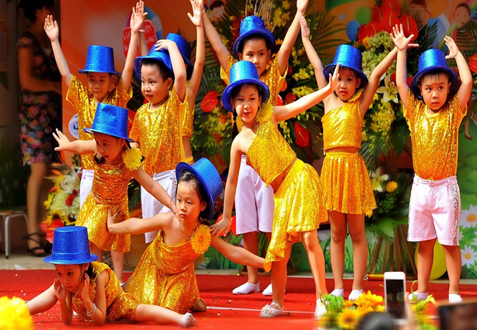

Slide 7

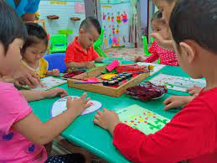
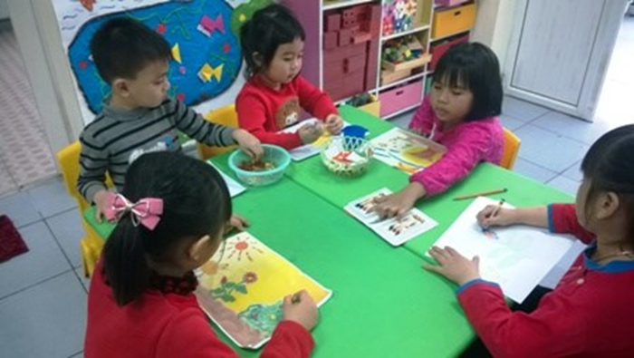
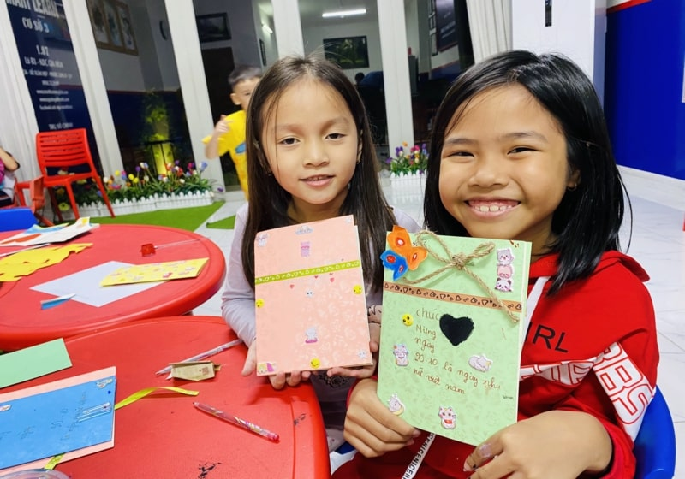
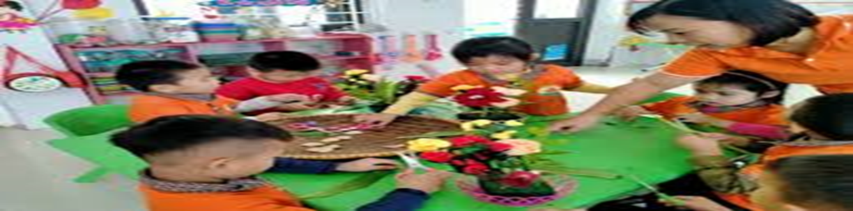

Slide 8

THỬ TÀI CỦA BÉ

Slide 9


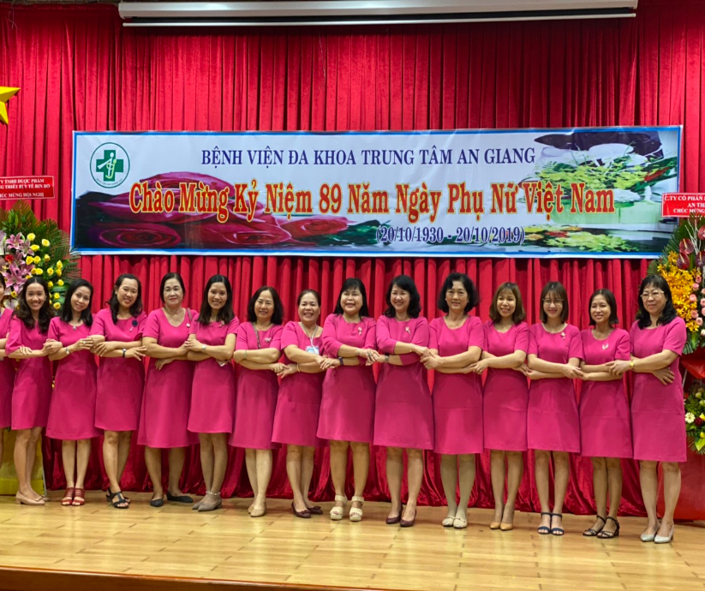

Câu 1: Ngày 20 tháng 10 là ngày gì?
A: Ngày tết thiếu nhi
B: Ngày phụ nữ Việt Nam
C: Ngày thầy thuốc

Slide 10
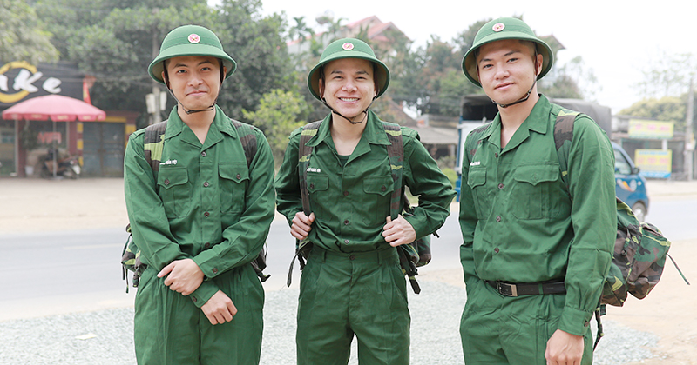
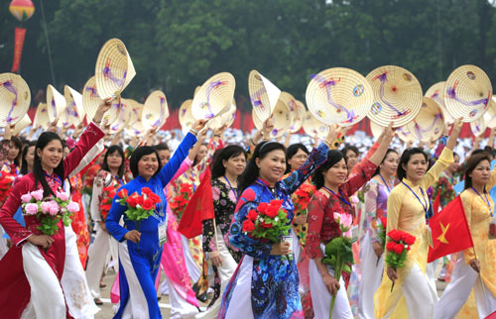
Câu 2: Ngày phụ nữ Việt Nam dành cho những ai?
A: Dành cho bố
B. Dành cho bác sĩ
C. Dành cho những phụ nữ

Slide 11
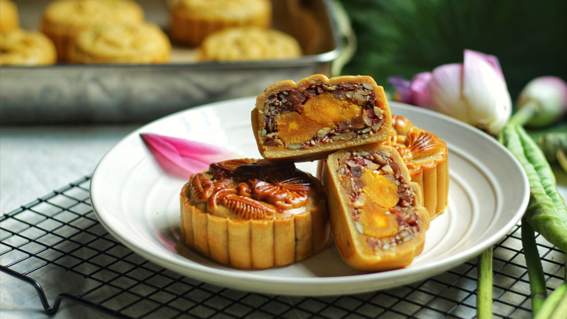
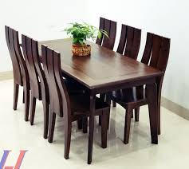

Câu 3: Mọi người thường tặng gì vào ngày 20-10
A. Tặng bánh
B. Tặng bàn ghế
C. Tặng hoa và quà

